Slide 1



人人都能开口当rapper
RapMix：专业说唱混音平台
汇报人：张尚峰
时间：2025.10

Slide 2
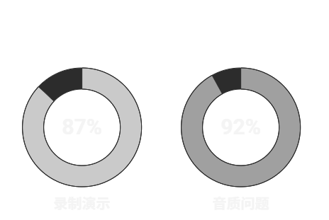

01 目标客户群体
人群
16-25岁学生
痛点
愿意“为一次高品质录音/混音服务”支付50-200元区间的学生比例：58.3%
——艾媒咨询《2023中国校园音乐消费市场调研》
学生在音乐创作过程中面临诸多痛点，如手机录制音质差、噪音干扰严重、混音操作复杂等。
——调研原始数据由问卷星平台导出，问卷ID：202405RAP

Slide 3
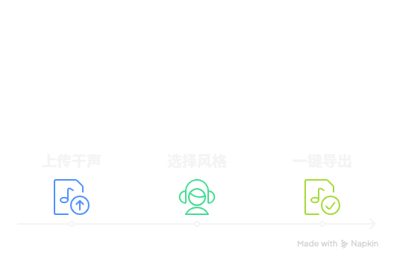


02 解决方案
01
价格优势
02
音质提升
仅为线下专业录音棚的1/3-1/8
契合学生消费水平。
借助AI技术将手机录制demo升级为录音棚级成品。有效解决学生创作的痛点。

Slide 4
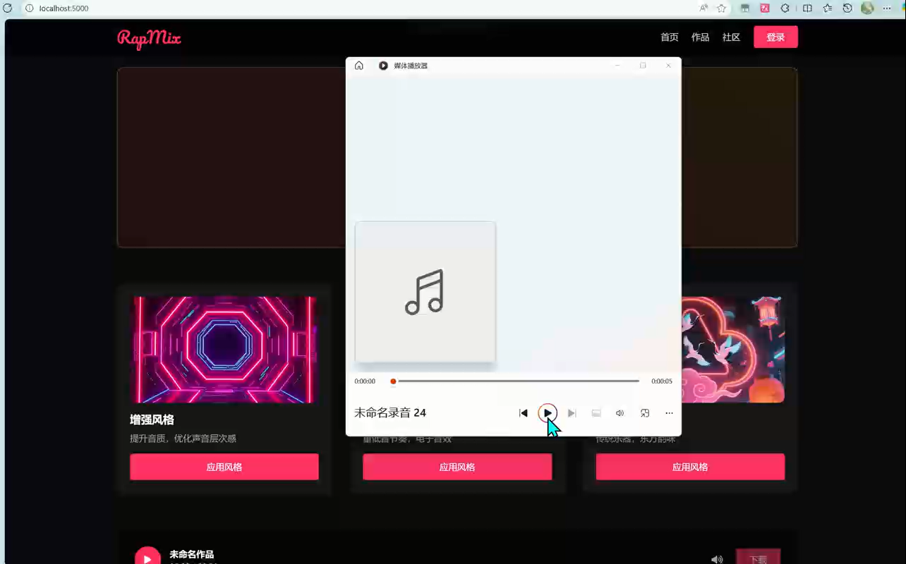

Slide 5

03 技术优势
02
01
高算力服务器
03
同时处理1000+用户混音请求，确保音频处理延迟≤30秒
AI混音算法
个性化模板
采用AI音频算法，实现音频降噪，风格调整，beat适配等效果。
记录用户曲风偏好、消费频次等数据，用于个性化推荐，增强用户粘性与消费体验。
用户越多→算法越准

Slide 6


04 推广渠道
03
02
赛事平台合作
01
与‘地下8英里’校园赛等10+RAP赛事平台合作，为参赛选手提供免费混音服务，嵌入报名页入口，通过合作平台的用户覆盖量和预期转化率。
高校落地
自媒体推广
联合高校说唱社团办‘demo拯救计划’，获取种子用户。
向校园RAP社团群、创作群推送免费混音链接，组织‘混音打卡’活动，提升用户活跃度。
与B站RAP教学UP主合作，发布实测视频。
制作抖音对比视频，带热门话题吸引潜在用户。

Slide 7
06 盈利模式
单次混音服务
标准音质10元/次
高清无损15元/次
套餐服务（高清）
99元/10次
199元/月
399元/年
自定义混音
无损导出
多轨分离
通过市场测算，578万潜在付费用户，年人均消费2首。

Slide 8
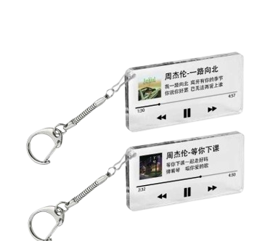
流量变现
合作推广：
与RAP赛事、音乐APP合作推广，按导流效果收取分成。
带货佣金：
推荐品牌麦克风、声卡等设备，赚取佣金。
热门周边：
为热门单曲制作周边售卖，推出品牌联名周边产品。

Slide 9
07 成本结构
AI算法调用
服务器租赁
人力成本等
Beat版权费（1万/月）
赛事赞助费（1万/月）
5万
KOL合作费（2-3万/月）
校园活动费（0.4万/月）
社群运营补贴（0.6万/月）

Slide 10
Thank you.
感谢您的观看

